Slide 1
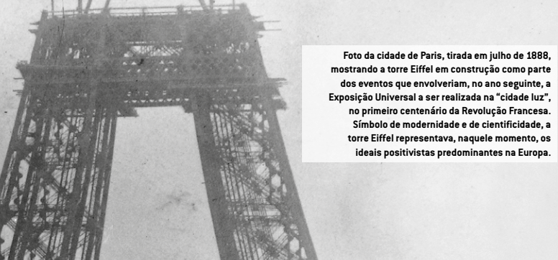


Slide 2

Visão progressista pela ciência
Manipulação da natureza (combate a ideia de Juízo Final)
O poder da ciência de melhorar a vida do homem.

Slide 3
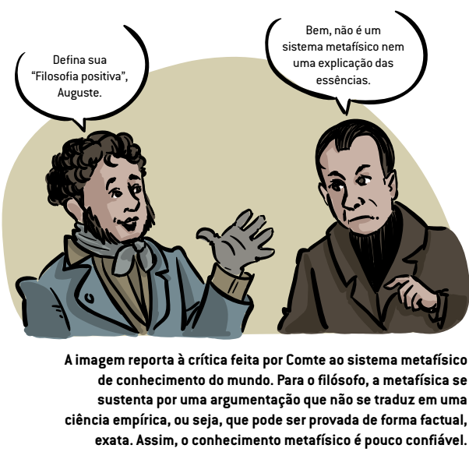
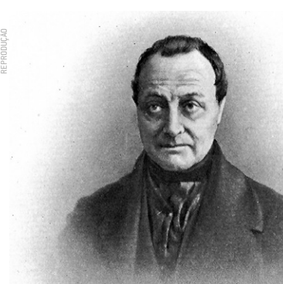
QUEM FOI? E O QUE QUIS?
Quis fundar uma ciência: FÍSICA SOCIAL
Valorização da ciência e Entender como a sociedade funciona.
Crítico do Empirismo de Hume (hábito) e do Criticismo de Kant (fenômeno)
Ciência e Precisão: Utilidade (aplicabilidade dos dados)
Três Estados da História: Teológico, Metafísico e Positivo.
AUGUSTE COMTE – (1798 – 1857)

Slide 4
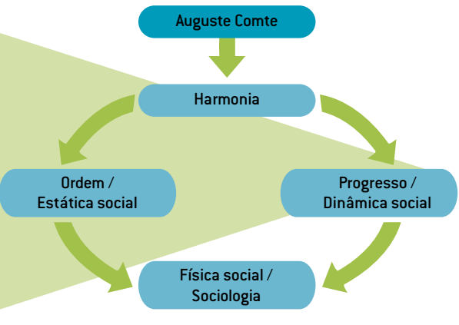
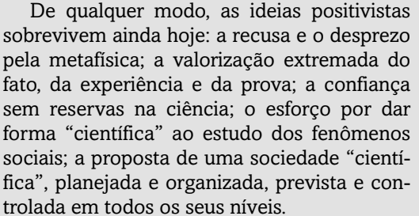

Slide 5
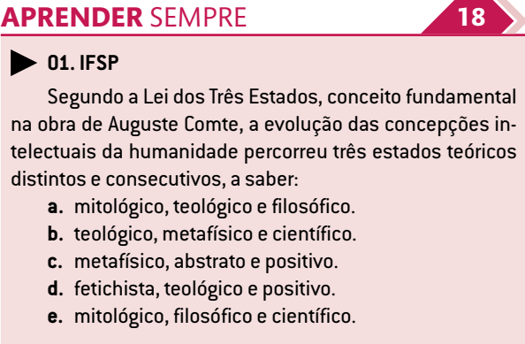
Foi a ruptura com os mitos que fez com que a ciência surgisse. Tal ruptura se deve a filosofia!!!

Slide 6
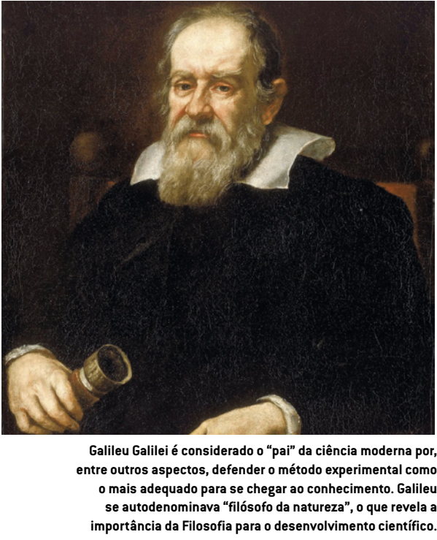
Não haveria ciência sem a inquietação filosófica

Slide 7
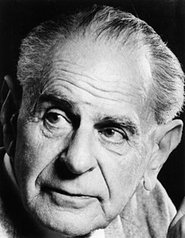
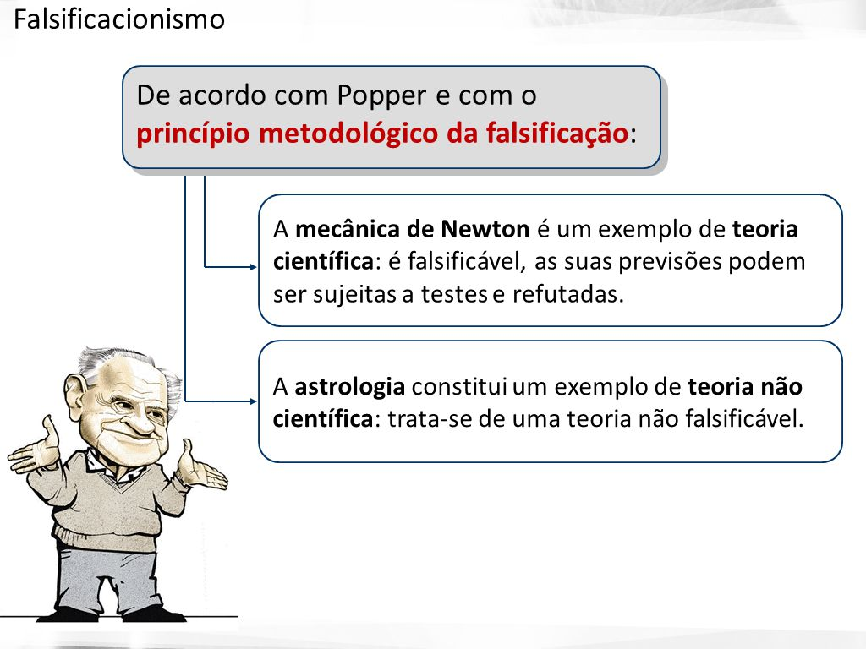
FILÓSOFOS DA CIÊNCIA...
O conhecimento científico é uma progressão de conteúdos que estariam limitados ao momento histórico do cientista. Pois as teorias vão de simples as mais abrangentes.
Karl Popper

Slide 8

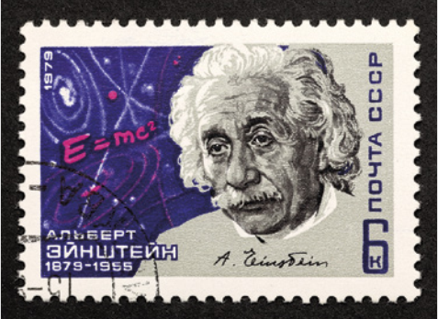
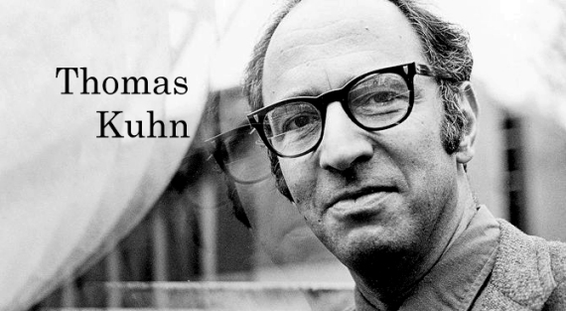
Para este filósofo, o estudo científico resulta de uma quebra de paradigma da ciência e não por acumulação como pensava Popper.

Slide 9
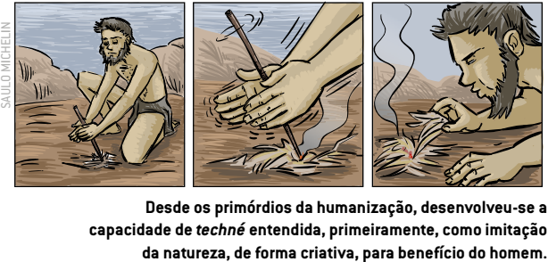
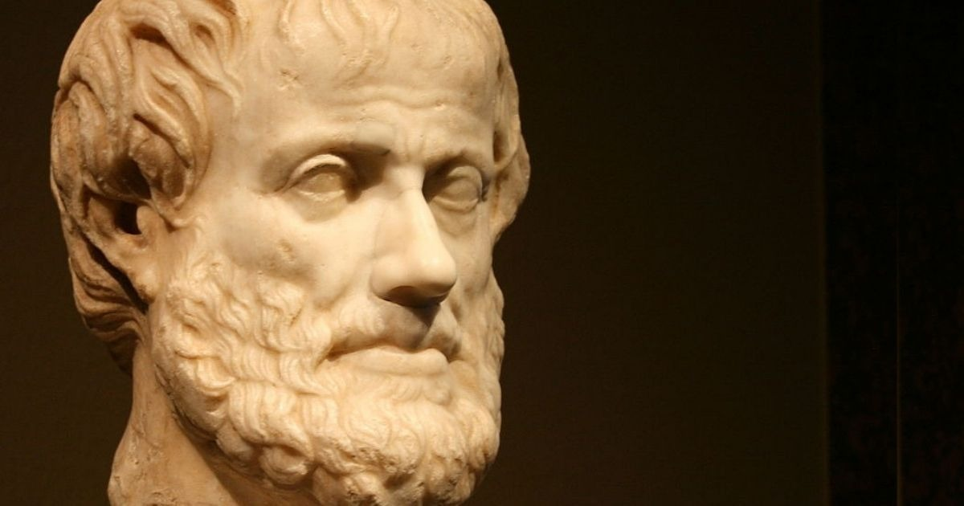
- Esta reflexão tem por base questionar a capacidade técnica do homem e de produção tecnológica, ao mesmo tempo em que é BOM pode também conferir a DESUMANIZAÇÃO!
Técnica vem do grego TECHNÉ, no sentido de arte, ou seja, IMITAÇÃO da natureza. É a forma como o homem reproduz a natureza de forma lógica e racional.

Slide 10
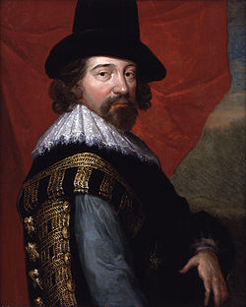
“CONHECIMENTO É PODER”
FRANCIS BACON

Slide 11
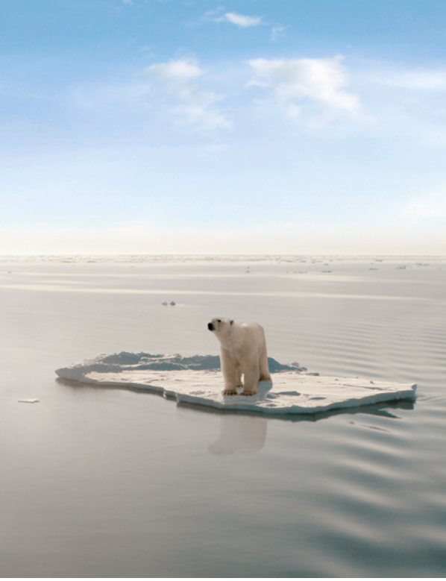
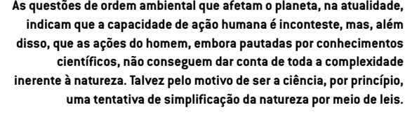

Slide 12
